Slide 1
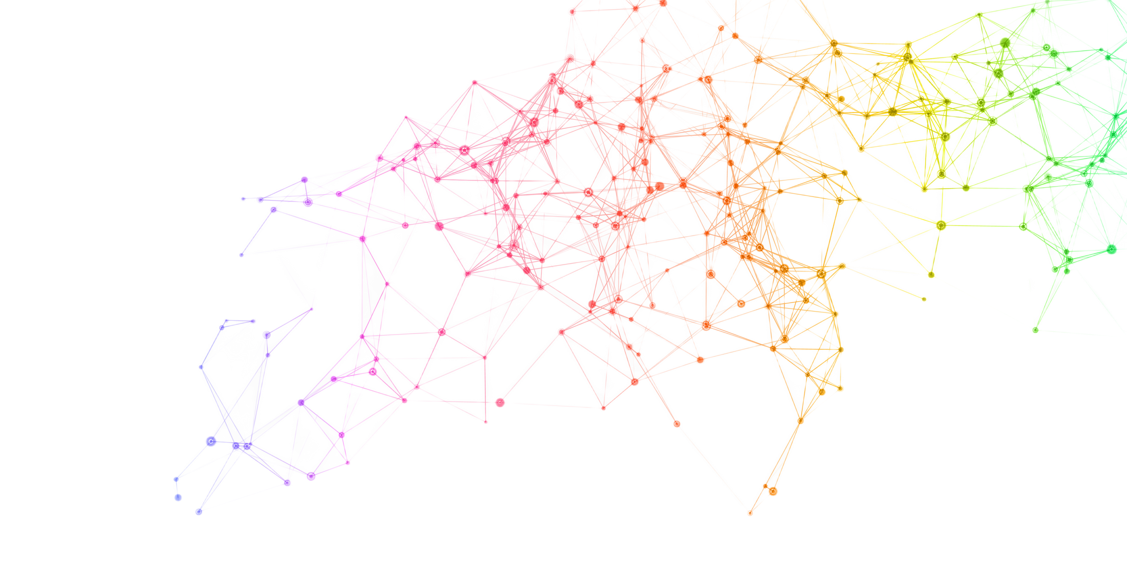
ВНЕДРЕНИЕ В ВЕБ-ПЛАТФОРМУ МОДЕЛИ РЕКОМЕНДАЦИЙ НА БАЗЕ FAISS

Slide 2
Введение
В современном цифровом обществе объем информации стремительно растет, и с каждым днем становится все более актуальной задача эффективного обмена идеями и знаниями между людьми. Интернет предоставляет огромные возможности для коммуникации, однако часто отсутствует структурированная платформа, которая позволяла бы пользователям не только делиться своими мыслями и опытом, но и находить единомышленников, получать рекомендации и вдохновение для новых начинаний.
Возникла потребность в создании веб-ориентированной информационной системы общественной платформы обмена идеями, которая объединит людей с общими интересами, предоставит удобные инструменты для публикации и обсуждения идей, а также будет способствовать генерации новых знаний и воплощению замыслов. Важной компонентой такой системы является рекомендательная модель, которая позволит пользователям получать персональные рекомендации на основе их интересов и предпочтений, находить схожие объекты и расширять кругозор.

Slide 3
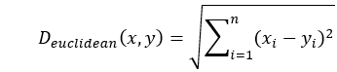
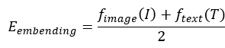

Алгоритм рекомендаций
Библиотека FAISS от Facebook AI Research позволяет реализовать быстрого поиска похожести между векторными представлениями.
Ключевой формулой для измерения близости между векторами служит евклидово расстояние:
где x, y - векторы признаков, n- размерность пространства признаков.
Данная формула позволяет количественно оценить расстояние между точками в многомерном пространстве.
Процесс формирования embedding-пространства:
где $f_{image}$ - функция извлечения признаков изображения, $f_{text}$ - функция извлечения текстовых признаков, I - входное изображение, T - текстовое описание.

Slide 4
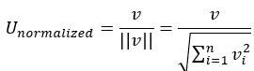
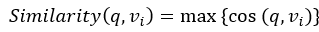
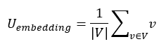
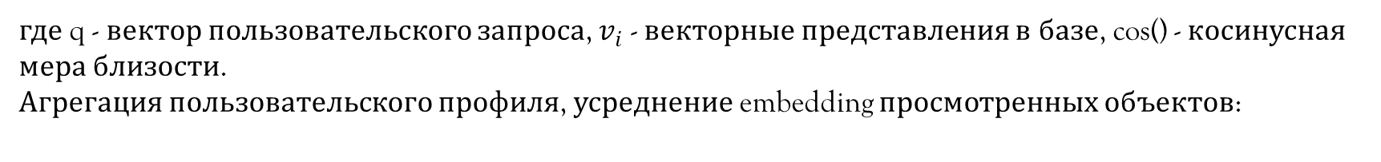
Принципиальным этапом является L2-нормализация векторов:
где v- исходный вектор, ∣∣v∣∣ - евклидова норма вектора, n - число измерений.
Нормализация обеспечивает единую шкалу измерения для различных векторных представлений.
Алгоритмы поиска и рекомендаций, формула семантической близости:
где q - вектор пользовательского запроса, $v_{i}$ - векторные представления в базе, cos() - косинусная мера близости.
Агрегация пользовательского профиля, усреднение embedding просмотренных объектов:
где $U_{embendding}$ - усредненный embedding пользователя, V - множество просмотренных векторов, ∣V∣- число просмотров.

Slide 5
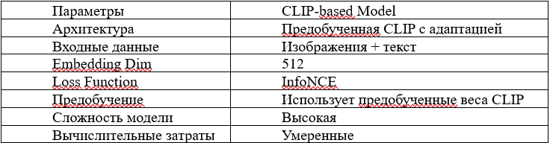
Параметры разработанной модели Clip

Slide 6
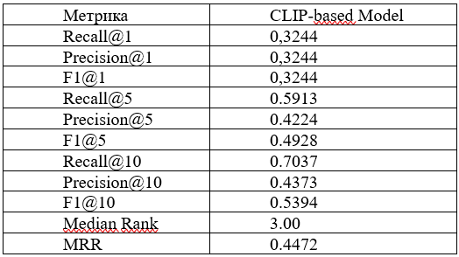
Метрики разработанной модели Clip

Slide 7
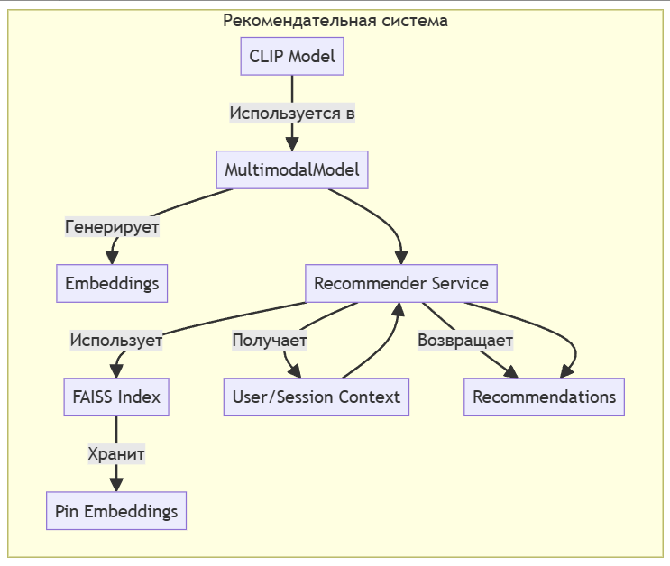
Схема взаимодействия объектов системы

Slide 8
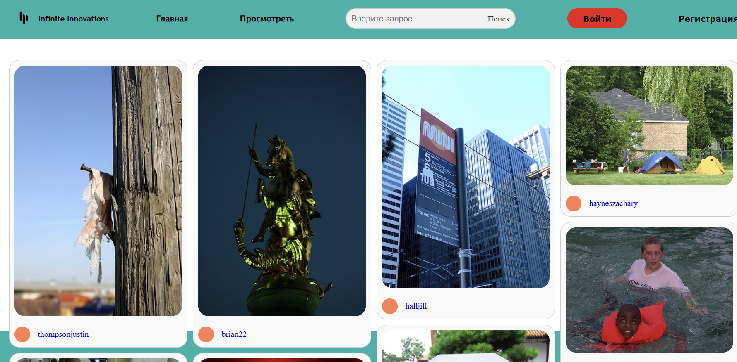

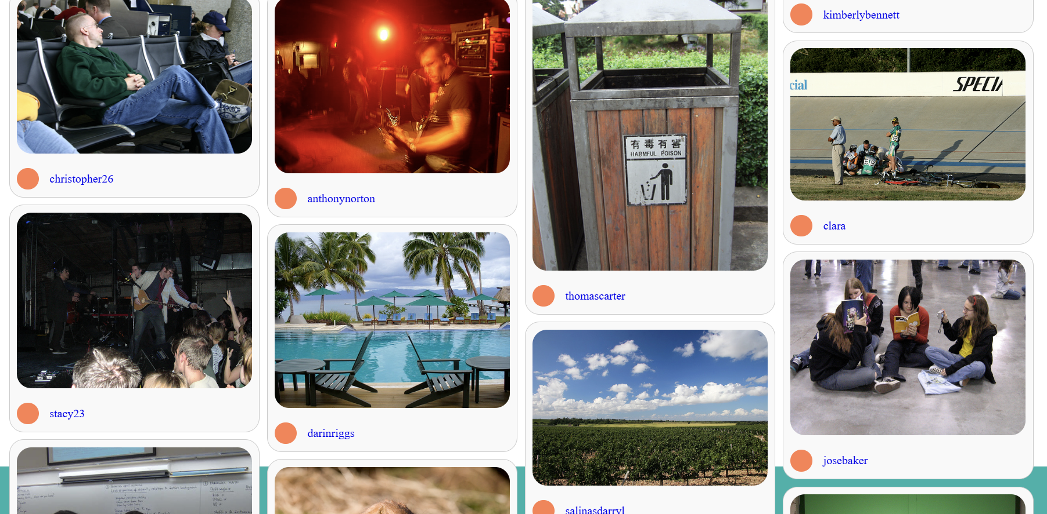
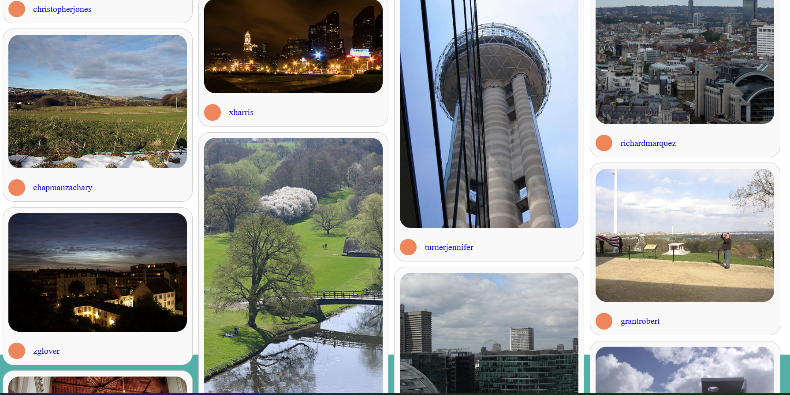
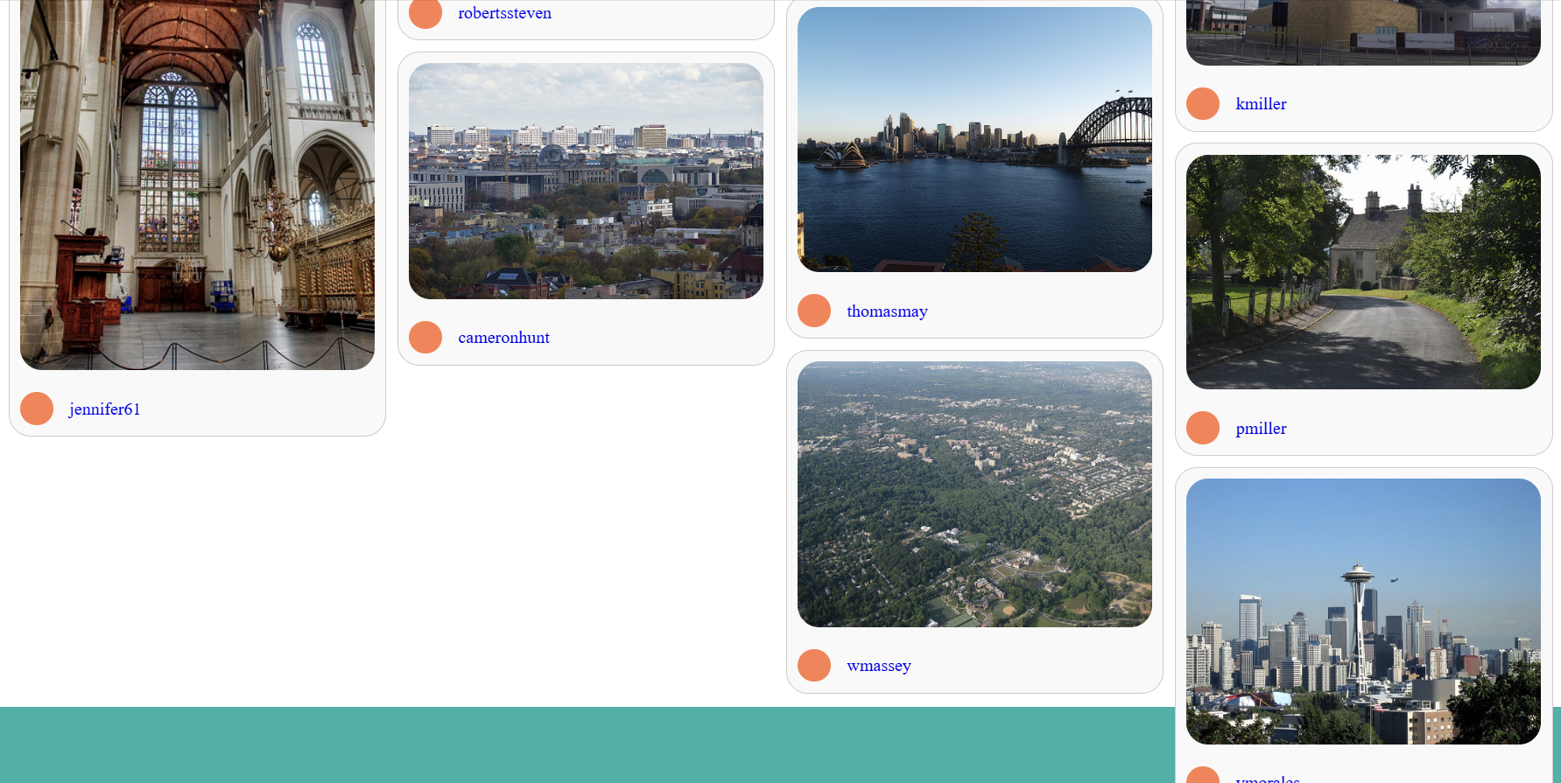
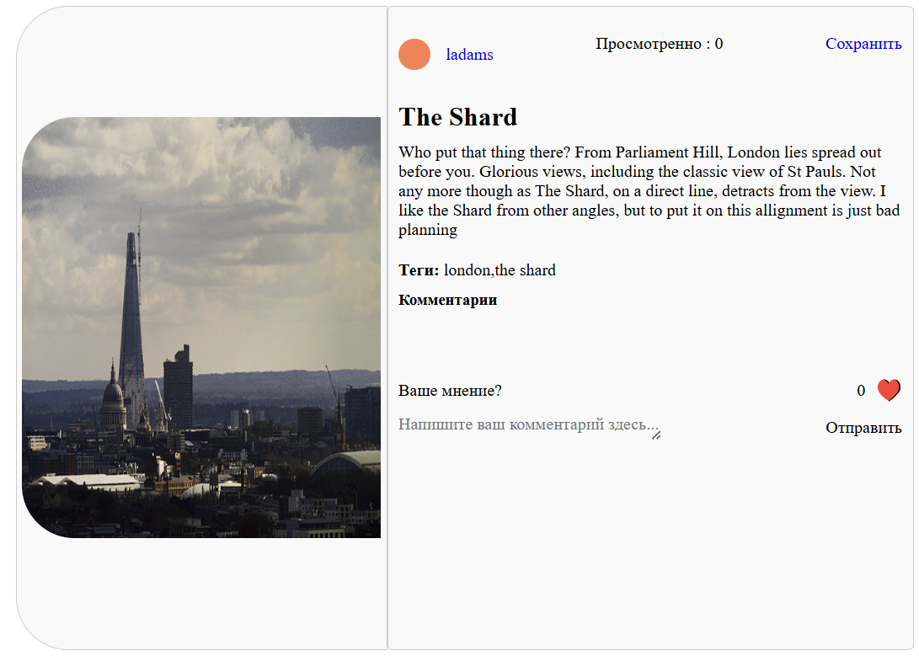
Тестирование

Slide 9
Заключение
Результаты работы подтверждают, что сочетание современных методов мультимодального анализа (CLIP) и высокопроизводительных алгоритмов поиска (FAISS) является перспективным направлением для создания интеллектуальных рекомендательных систем в креативных индустриях. Интеграция предобученной модели CLIP позволила эффективно обрабатывать мультимодальные данные формируя семантически значимые эмбеддинги, которые стали основой для персонализированных рекомендаций.

